Slide 1
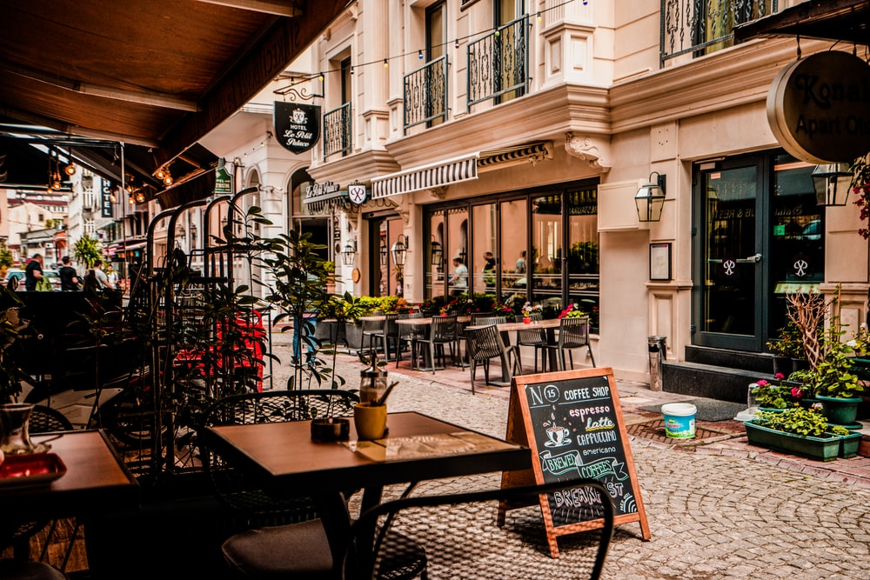
서울시 프랜차이즈 카페의 가격 전략과 카페 입지요건 간의 상관관계 분석
5조 문과의 향기

Slide 2






Slide 3
01. 프로젝트 개요
✎ 작 성 요 령 ✎
[주제 & 목표] 주제 : 카페 가격 전략과 G3구 D4구 (강남과 강북지역의 공동주택단지 생활환경 비교 평가 연구vs 창동상계 도시계획보고서 자료 첨부) [배경] (유현준 교수님의 신문 사설) 현대 카페가 가지는 의미 -> 휴식 -> 지역간의 차이가 있을까? -> “카페”로 지역 특성을 볼 수 있지 않을까 카페가 강남에는 고급화 전략 카페가, D4구은 저가 전략 카페가 많을까? (카톡 ppt 연구배경 첨부) [목표] 카페 가격 전략과 G3구 D4구 상관관계
Notes:
✎ 작 성 요 령 ✎
[프로젝트 개요]은 아래와 같은 내용 등으로 구성하여 작성한다.
프로젝트 배경 : 왜 이 주제를 선택하게 되었는가?
프로젝트 목표 : 이 주제로 어떤 결과를 도출하고 싶은가
- EX)가설 설정(상황변화, 인식개선, 효율성 증대)
구성원 및 역할

Slide 4
02. 프로세싱
✎ 작 성 요 령 ✎
데이터 수집 : 수집원(데이터 출처), 데이터 정의, 타겟(대상) 저가(컴포즈, 빽다방, 메가커피), 고가형(스타벅스, 커피빈, 폴바셋, ) 카페 자료 - 카페 위치 https://www.data.go.kr/data/15083033/fileData.do 공공데이터 포털,한국 소상공인시장진흥공단 아파트(매매)_실거래가 자료 - 면적당 거래 금액 http://rtdown.molit.go.kr/ 국토교통부의 실거래가 공개시스템 서울시 우리마을가게 상권분석서비스(상권배후지-추정유동인구) - 행정구 별 유동인구 https://www.data.go.kr/data/15076417/fileData.do 공공데이터 포털,서울특별시 서울시 대중교통 자료 ●서울교통공사 노선별 지하철역 정보 - 지하철역 위치 http://data.seoul.go.kr/dataList/OA-15442/S/1/datasetView.do 서울교통공사 스마트정보처에서 제공 ●서울특별시 버스정류소 위치정보 - 버스정류소 위치 http://data.seoul.go.kr/dataList/OA-15067/S/1/datasetView.do 서울특별시 도시교통실 보행친화기획관 교통정보과에서 제공

Slide 5
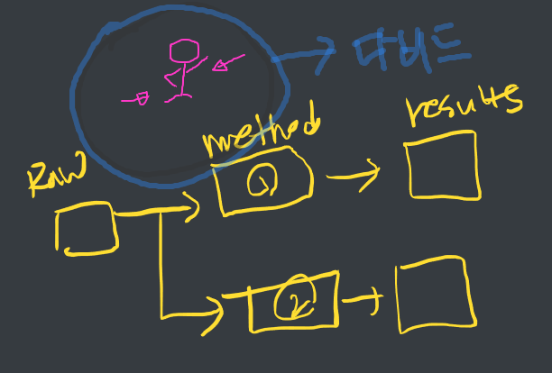
02. 프로세싱
✎ 데이터 분석: 분석방법 ✎
데이터 -> 도로명 주소로 구별 구분 -> 강남3구, 동북 4구 -> 구별 평균
데이터 전처리
데이터 마트 구축(DB) -> SQL, Pandas -> 데이터 조인
이상치 제거
PCA, RFE, STD, NOR
Profile_report, corr -> 상관관계 분석
상관관계 분석

Slide 6
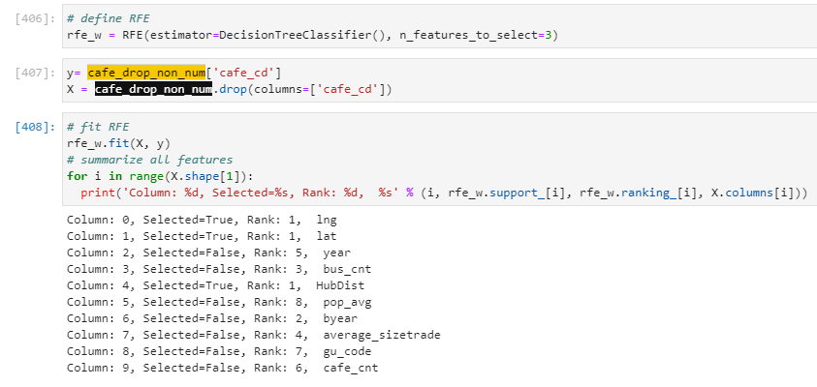
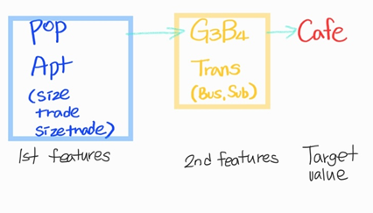
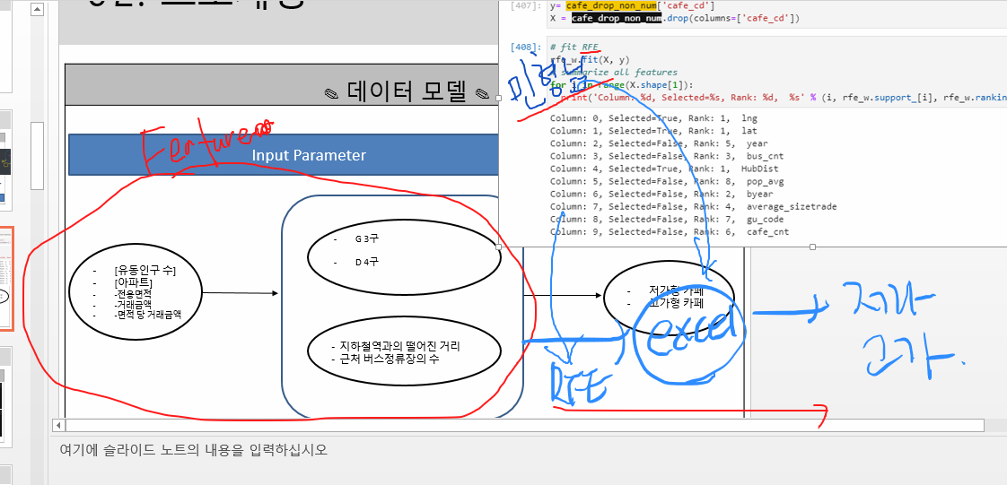
02. 프로세싱
✎ 데이터 모델 ✎
Input Parameter
Output Parameter (Target variable)
G 3구
D 4구
[유동인구 수]
[아파트]
-전용면적
-거래금액
-면적 당 거래금액
저가형 카페
고가형 카페
- 지하철역과의 떨어진 거리
- 근처 버스정류장의 수

Slide 7
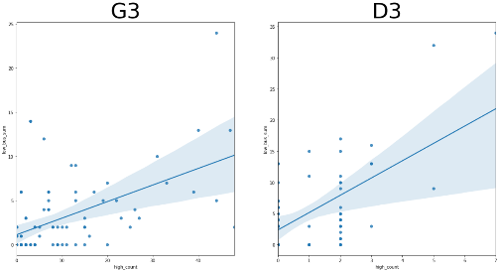
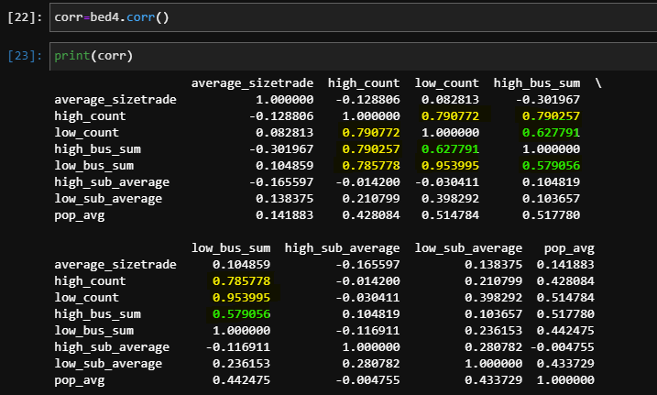
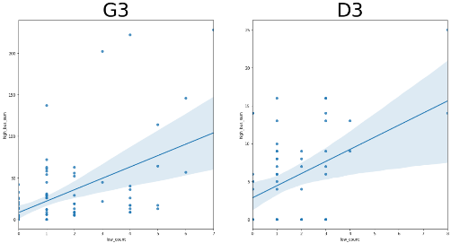
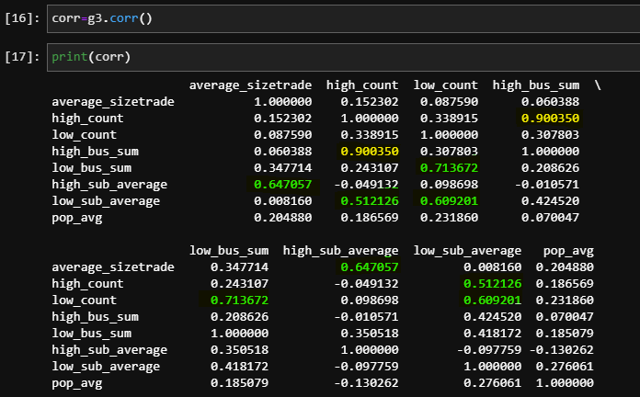
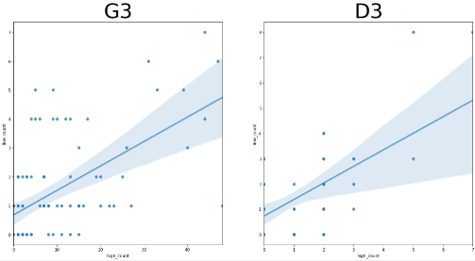
02. 프로세싱
✎ 데이터 분석 결과 ✎
카페
G3구 & D4구
버스정류장
지하철 역
Notes:
Count attack 들어오면 보여주고, regression 으로 먼저 보고

Slide 8
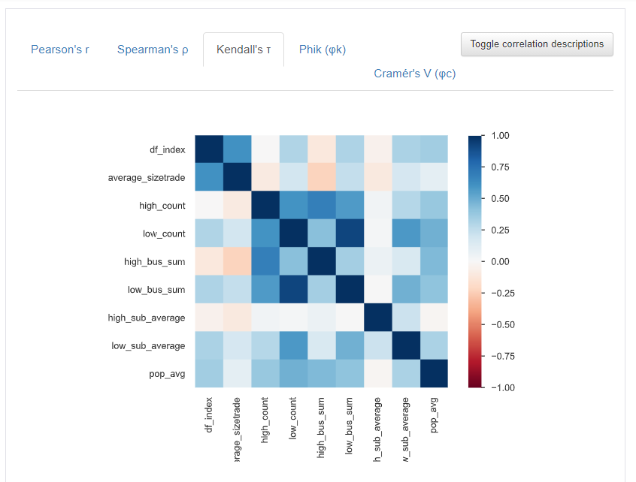
Notes:
D4
- 고가형(저가형) 카페와 저가형(고가형) 카페로부터 160m 내에 있는 버스 정류장 개수 간의 상관관계가 0.8로 모두 높은 상관관계를 보임. 동시에 저가형 카페와 고가형 카페 점포수의 상관관계가 0.8로 높음.
➔ 위 상관관계에 수치에 대한 해석
: 지도를 통해 동북 4구에 위치한 카페들의 위치를 확인해보니, 저가형 카페인 메가커피와 고가형 카페인 스타벅스가 160m내에 서로 위치해 있는 경우가 많이 있음을 확인(걸어서 2분 거리).
➔ 이로 보아 동북 4구의 경우, 저가형 카페와 고가형 카페 모두 교통이 발달된(예: 버스 정류장이 있는) 주요 위치에 주로 입점하는 것이 아닌가 추측됨.
- [고&저 전략 카페-지하철거리]와 [아파트의 평당 금액 평균]
- 고가형 카페의 개수와 저가형 카페의 개수가 약 0.8의 상관관계를 보이는 것으로 보아, 두 전략의 카페 수가 비슷하다고 추측할 수 있습니다.

Slide 9
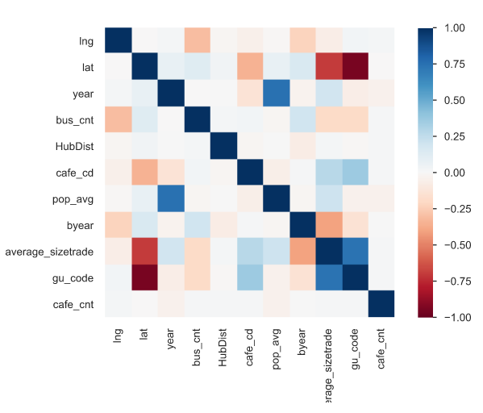
Notes:
G3
- 카페 포화, 구석 지역도 걸어 들어가, 카페가 역세권
아닌 곳도 사람 오고, 땅 값도 있고, 그래서 뒤로 간 저가
전략 카페도 살아남는 것으로 추정된다.
- 고가형 카페와 저가형 카페의 점포 수 간의 상관관계가 0.3으로 약한 상관관계를 보였다. 즉, 강남 3구의 카페 점포 수를 표시한 산포도를 보면, 고가형 카페의 점포수가 저가형 카페보다 월등히 많았다. 이에 따라 강남 3구에는 저가형 카페와 고가형 카페 점포 수 간에 상관관계가 약함을 알 수 있다.
- 지하철과 카페의 평균 거리에 따라 역 근방에 카페가 있을 확률이 높으니깐 저가 고가 상관없이 다 있다. 상관관계가 뚜렷하게 나타나지 않는 거 같다
G3는 땅값 비싸, 역세권 영향력 적어. 평당 거래 금액이
영향 /

Slide 10
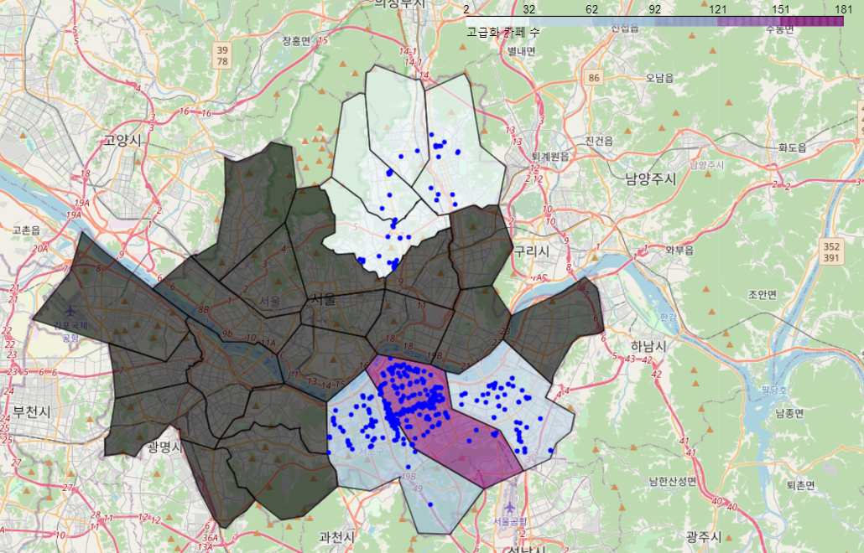
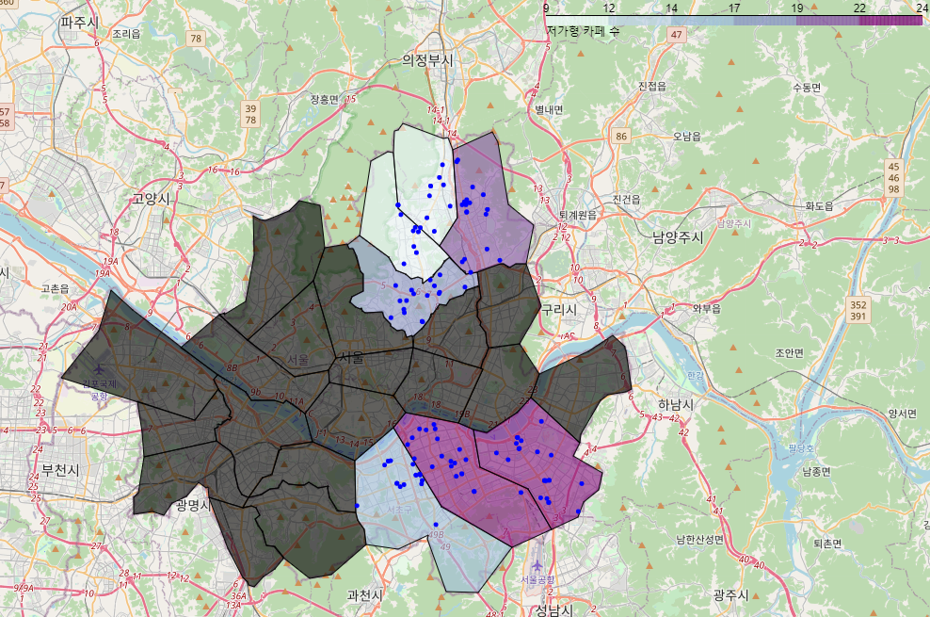
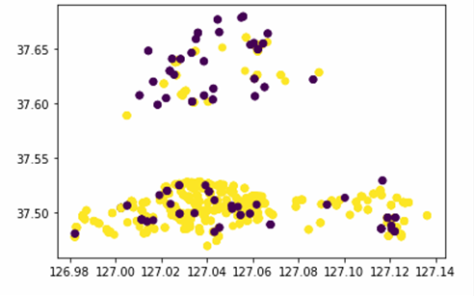
지역 간 카페 점포 수 비교 (1)
고가형 카페
저가형 카페
D4
G3
고가형 카페 분포
: 대부분의 카페가 아래의 지역에 위치함.
- 저가형 카페 분포
Notes:
강남 3구의 경우, 고가형 카페와 저가형 카페 점포 수 간의 상관관계가 0.3으로 약한 상관관계를 보였다.
--> 이 수치에 대한 해석:
강남 3구의 카페 점포 수를 표시한 산포도를 보면, 고가형 카페의 점포수가 저가형 카페보다 월등히 많았다. 이에 따라 강남 3구에는 저가형 카페와 고가형 카페 점포 수 간에 상관관계가 약함을 알 수 있다.

Slide 11
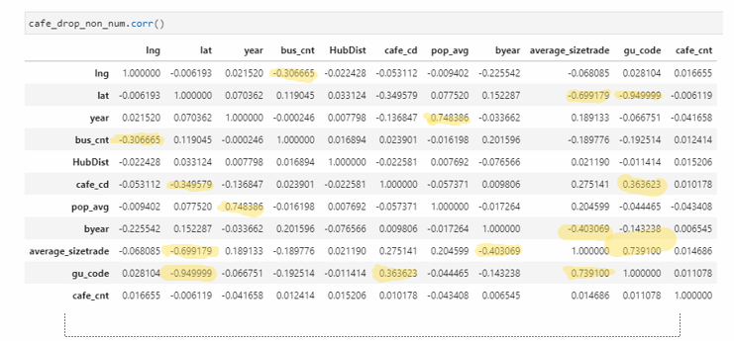
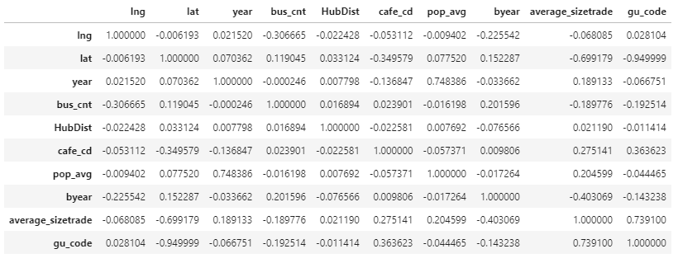
지역 간 카페 점포 수 비교 (2)
Notes:
[lat & average_sizetrade: -0.7] 위도가 높아질수록 면적당 평균 거래 금액이 낮아진다.
[lat & cafe_cd: -0.35] 위도가 높아질수록 카페의 개수가 줄어든다.
[gu_code & cafe_cd: 0.36] 지역과 카페 점포수 간에는 양의 상관관계가 있다. (강남에는 고가형 카페가, 동북에는 저가형 카페의 점포수가 많다.)

Slide 12
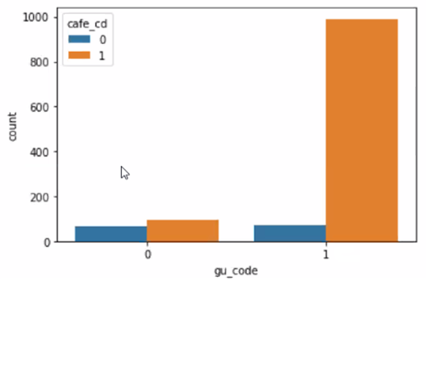
지역 간 카페 점포 수 비교 (2)
저가형 카페
990
고가형 카페
65
94
72
D4
G3
Notes:
D4구에서는 전략별 카페 점포 수가 큰 차이 없이 전반적으로 카페 점포 수가 적다.
G3구에서는 저가형 카페 점포 수(72)가 D4(65)와 비슷하다. 그러나 고가형 카페 점포 수(990개)는 D4(94) 보다 약 10배 많다.
=> 고가형 카페의 집중적 전략, 저가형 카페의 전반적 전략

Slide 13
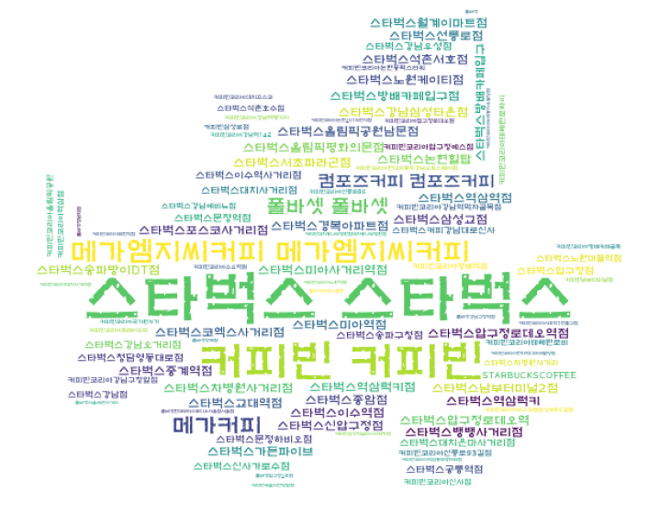
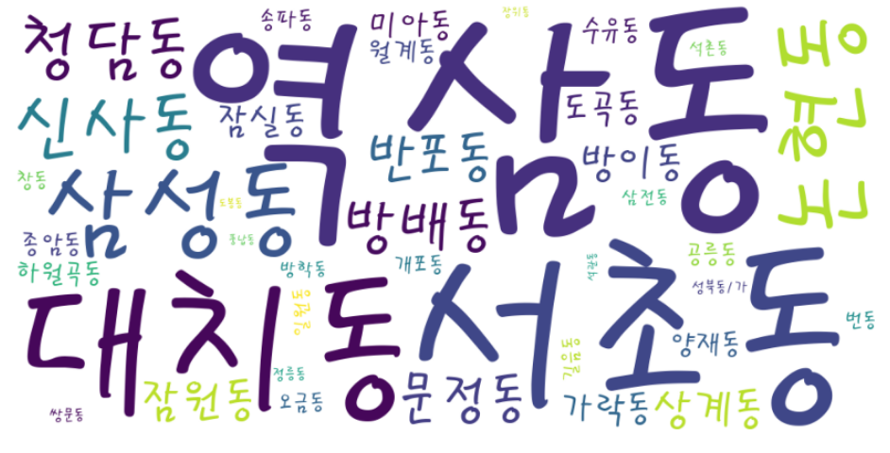
지역 간 카페 점포 수 비교 (2)
Notes:
보란 듯이 스타벅스가 많았습니다.
대부분 카페가 G3에 위치하는 것을 볼 수 있습니다.
서울에 있는 상가 데이터 보니깐, 전체 카페 중 역삼동에 가장 많더라, 그래서 데이터 위치를 선정했다.
데이터 위치 나중에 보는 걸로 하고 pass / 앞 페이지로 갈지, 뒤에 둘지, 어떻게 사용할지

Slide 14
03. 기대효과
✎ 요약 ✎
데이터 요약 아파트 ????? 집가와 논문-> 카페 통해 지역 불균형 볼 수 있었다. 그래서 인사이트는 이러하다. 카페시설은 생활편의시설이므로 지역간의 불균형을 볼 수 있다. 생활편의 시설인 카페가 지역간의 불균형이 있고 이것으로 서울 자치구의 불균형을 볼 수 있었다. 분석을 통한 인사이트 도출: 서울시 자치구 간 발전의 불균형
✎ 요약 ✎
분석을 통한 인사이트 도출 서울시 내의 지역 간 발전의 불균형
아파트 실거래가 | 강남 3구 > 동북 4구
입점된 카페 점포 수
Notes:
- 유정님: 상관관계를 봤는데, G3와 B4의 아파트 실거래가의 차이가 있다. 라고 봐도 되는지?
분석을 통한 인사이트 도출
강남 3구 및 동북 4구의 아파트 매매 실거래 간의 상관관계를 분석함으로써, 실제 서울 지역 내에도 지역 간 경제 발전에서의 불균형이 존재함을 발견함.
- 지역 간 저가형 및 고가형 카페 점포 수를 비교하였을 때, 동북 4구보다 강남 3구에 더 많은 카페가 입점해 있었음.
-> 이를 통해 지역 간균형있는 도시 발전의 필요성을 느낌.
-----------------------------------------------------------------------------------------------------------------------------------------------------------------------------
강남 3구 - 광역버스 요충지, 지하철로부터는 거리가 멀다 = 핫한 거리, 대중교통에서 멀리 떨어져 있어도 가능한 이유. 아니면 대체 가능한 버스들이 많다.
동북 4구:
대중교통
1) 버스: 저가형 고가형 카페 상관없이, 동북 4구는 모두 버스 정류장 근처에 카페가 입점해 있음.

Slide 15
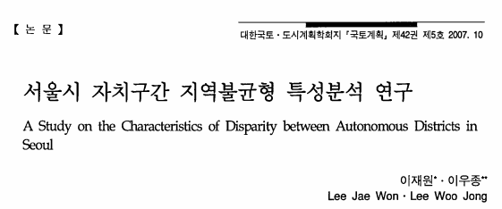
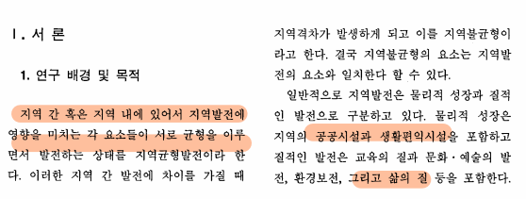
(출처: 이재원, & 이우종. (2007). 서울시 자치구간 지역불균형 특성분석 연구. 국토계획, 42(5), 81-94.)

Slide 16
03. 기대효과
✎ 한계점 및 향후 개선 사항 ✎
유동인구 데이터에서 인구통계학적 특성(예:나이, 성별 등)을 반영하지 못함 카페의 입점 위치를 결정하는 요인을 모두 고려하지 못함 → 향후 대학교의 수, 상가 개수 등을 함께 고려할 필요가 있음. - 유동인구에서 극단치로 높은 값을 보이는 송파구의 데이터를 제거한 후, 유동인구와 카페 점포 수에 차이가 있는지 추가적인 분석이 필요함. (-)요인: 위의 요인들은 (+)요인인 거에 반해, 입점을 기피하게 만드는 요인 서울의 특정 구(G3와 D4) 의 비교를 통해 지역 간의 불균형을 분석하였으나, 분석범위를 확장하여 현 모델이 다른 지역에서도 적용 가능한지 확인을 못하였으며 실질적인 불균형 해소방안을 제안하지 못 하였다.
Notes:
상관관계를 봤는데, G3와 B4의 아파트 실거래가의 차이가 있다. 라고 봐도 되는지?

Slide 17
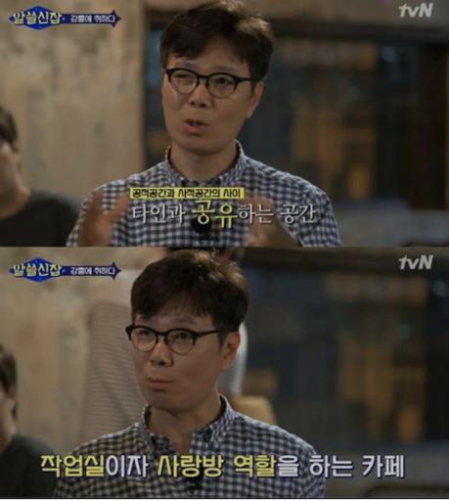
03. 기대효과
✎ 기대 효과: 지역상생 등 제안 느낌 ✎
지역 간 발전 정도에 불균형이 존재함을 보여줌으로써, 정부에 지역 간 균형 잡힌 발전을 위한 침상지역 개발 정책의 필요성을 제안 카페의 가격 정책 별 입점 지역 제안 가능 (예: 고가의 커피는 동북 4구보다는 강남 3구에 입점하는 것이 유리함) (예: 저가의 커피는 버스정류장이 위치한 곳에 입점하는 것이 유리함)
- 서울 자치구 간 카페 점포 수 차이
- 서울 자치구 간 아파트 매매 가격의 차이
대중교통: 카페 데이터로 본 지역 간의 대중교통의 차이
과거에 비해 카페가 문화공간으로서의 역할로 확장 됨에 따라 기존의 공원의 역할을 대체할 수 있다
카페(문화시설)을 통해 지역 균형 발전의 한 요소로 사용할 수 있을 것으로 예상
Notes:
휴식과 공간 공유
새로운 문화공간으로 확장 됨에 따라 / 오픈 오피스
현대는 사람이 살아가는데 최소한의 공간이 부족한 실정이다. 현대의 카페가 휴식 공간의 역할을 대신해 줄 수 있을 거라 예상한다.
참조: 유현준 교수님

Slide 19
04. 개발후기 및 느낀점
이름 | 개발후기 및 느낀점
강주영 | 실제 데이터를 통해 전 처리 및 시각화를 해보니, 코드 실력이 따라와주지 않아 너무 힘들었다. 다음 프로젝트에는 가능하면 (비)전공자가 적절하게 섞여 프로젝트 할 수 있으면 좋겠다.
김민형 | 데이터로 하는 팀프로젝트는 처음이라서 많이 헤매기도 했고 논리적 설명이나 코딩부분에서 막혀서 힘들었던 경험도 종종 있었습니다. 그러나 팀원분들이 프로젝트에 진심을 다해서 임해주셨기에 좋은 결말을 맺은 거 같습니다.
정길종 | 과정 중 첫 과제를 좋은 분들과 함께 할수 있어 좋았습니다. 과제를 통해 배웠던 것을 복습하고 오류를 수정하는 과정에서 많은 공부가 되었습니다.
힌유정 | 프로젝트를 처음 해볼 뿐만 아니라 코딩이나 서칭에 미숙하니깐 어려움이 많았습니다. 그래도 같이 하는 조원분들께서 이해해주고 제 의견에도 많은 관심을 주셔서 좀 더 재미있게 프로젝트에 임할 수 있었던 것 같습니다. 그래도 다음 프로젝트 때에는 전공자와 비전공자가 함께 할 수 있었으면 좋겠습니다.

Slide 20

질의응답

Slide 21
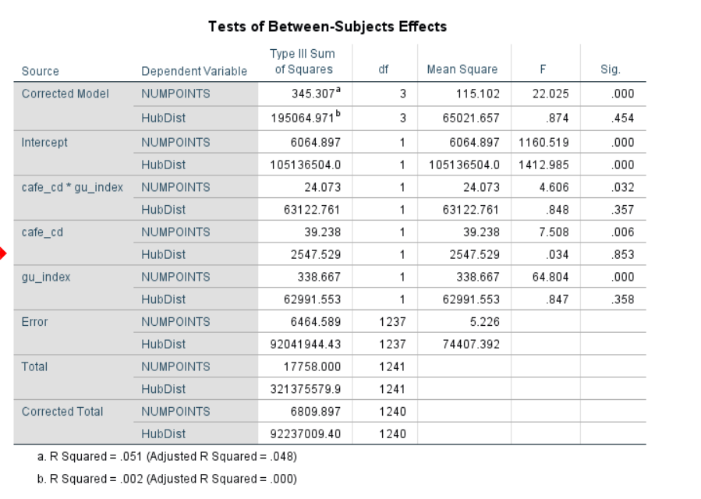
02. 프로세싱
✎ 데이터 분석 결과 ✎
카페
G3구 & D4구
버스정류장
지하철 역

Slide 22
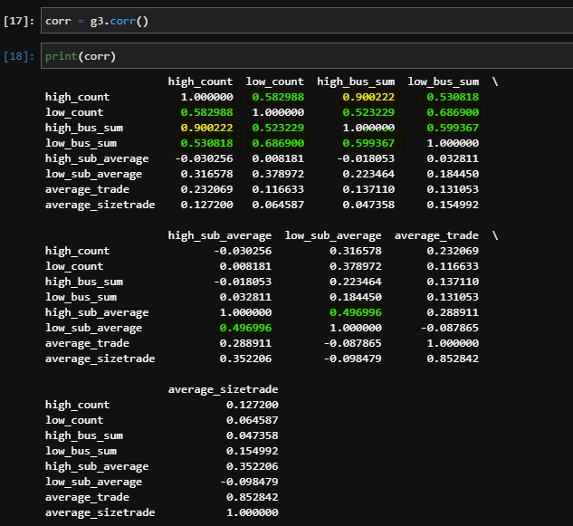
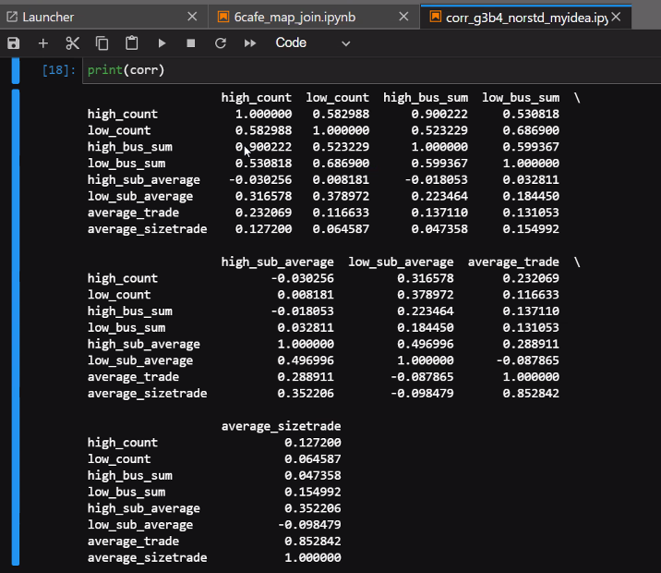
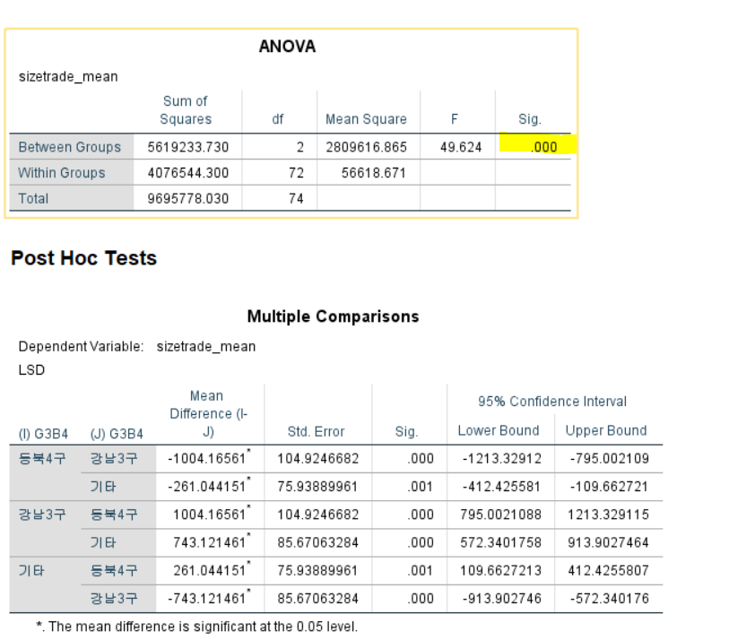
02. 프로세싱
✎ 작 성 요 령 ✎
데이터 분석 결과

